Slide 1

آموزش مجازی درس شیمی آلی
(رشته آموزش زیست شناسی)
الکل ها
تهیه کننده : دکتر یاور احمدی
پردیس علامه امینی تبریز

Slide 2
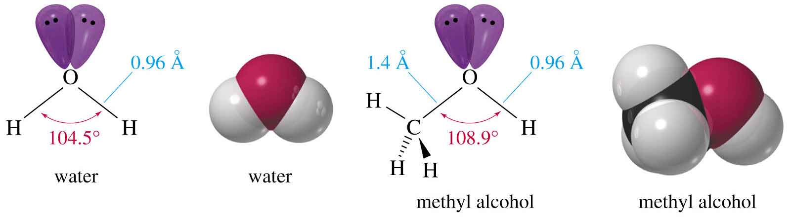
ساختمان الکلها
گروه عاملی هیدروکسی(OH)است.
اکسیژن هیبریداسیون sp³ دارد.

Slide 3
طبقه بندی
نوع اول:کربن OH فقط به یک کربن دیگر وصل است.
نوع دوم:کربن OH به دوکربن دیگر وصل است.
نوع سوم:کربن حاوی OH به سه کربن دیگر وصل است.
آروماتیک(فنول):OH به حلقه بنزن وصل است.

Slide 4
ترکیبات زیر را طبقه بندی کنید:

Slide 5
نامگذاری IUPAC
بلندترین زنجیر حاوی کربن متصل به گروه OH را پیدا میکنیم.
-e را ازalkane حذف و به جای آن –ol جایگزین میشود.
زنجیر را از طرفی که به گروه OH تزدیکتر است شماره گذاری میکنیم.
شماره و نام استخلافات را می آوریم.

Slide 6
نام این ترکیبات:
2-methyl-1-propanol
2-butanol
2-methyl-2-propanol
3-bromo-3-methylcyclohexanol

Slide 7
نام متداول
الکلها بصورت الکیل الکل نامگذاری میشود.
فقط برای گروههای الکیل های کوچک مورد استفاده است.
مثالها:
isobutyl alcohol
sec-butyl alcohol

Slide 8
خواص فیزیکی
نقطه جوش بالای الکل ها ناشی از پیوندهای هیدروژنی بین مولکولی است.
الکل های کوچک محلول در آب هستند اما با افزایش اندازه گروههای الکیل حلالیت کاهش مییابد.

Slide 9
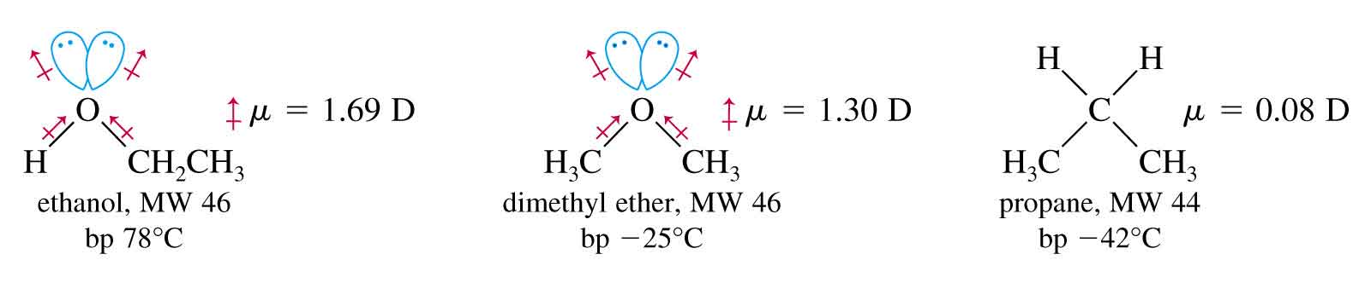
نقاط جوش

Slide 10
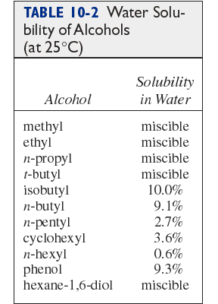
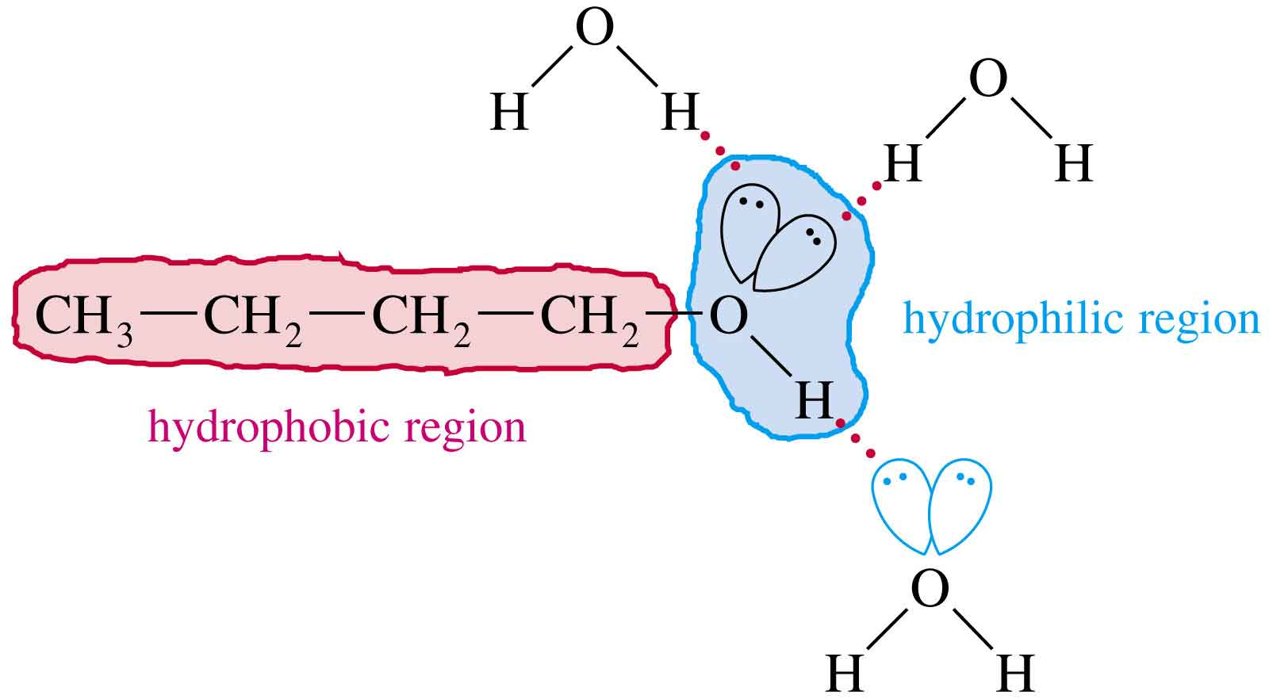
حلالیت در آب
با افزایش اندازه گروههای الکیل حلالیت
کاهش میابد.

Slide 11
اسیدیته الکلها
محدوده pK_{a} :15/5- 18/00(آب:15/7).
با افزایش گروه الکیل اسیدیته کاهش مییابد.
هالوژنها اسیدیته را افزایش میدهند.
فنل 100 میلیون بار از سیکلوهگزانول اسیدیتر است!

Slide 12
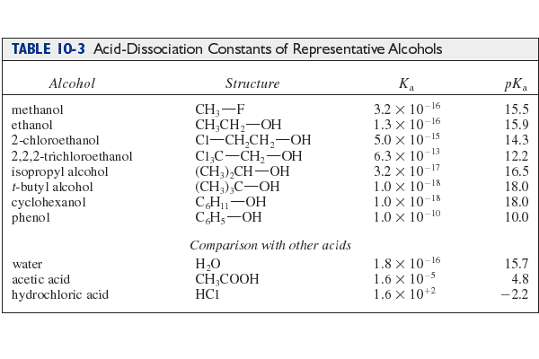
جدول مقادیر K_{a}
CH3OH

Slide 13
تشکیل یونهای الکوکسید
واکنش متانول واتانول باسدیم فلزی.
واکنش الکل های کم اسیدی با پتاسیم بجای سدیم.

Slide 14
احیاء کربونیل ها
احیاء آلدئید ها تولید الکل نوع اول را میکند.
احیاء کتونها تولید الکل نوع دوم را میکند.
معرفها
سدیم برهیدرید NaBH₄
لیتیم آلومینیوم هیدرید LiAlH₄
نیکل رینه

Slide 15
سدیم بر هیدرید
یون هیدرید H⁻ به کربن کربونیل حمله کرده تشکیل یون الکوکسید را مینماید.
سپس یون الکوکسید با اسید رقیق پروتونه میشود.
فقط با کربونیل آلدئید و کتون واکنش داده وبا کربونیل استر ها و کربوکسیلیک اسید ها واکنش نمیدهد.

Slide 16
لیتیم آلومینیم هیدرید
نسبت به سدیم برهیدرید احیاءکننده قوی تری است اما کار کردن با آن خطر ناک است.
استر ها و اسیدها را به الکل نوع اول تبدیل میکند.

Slide 17
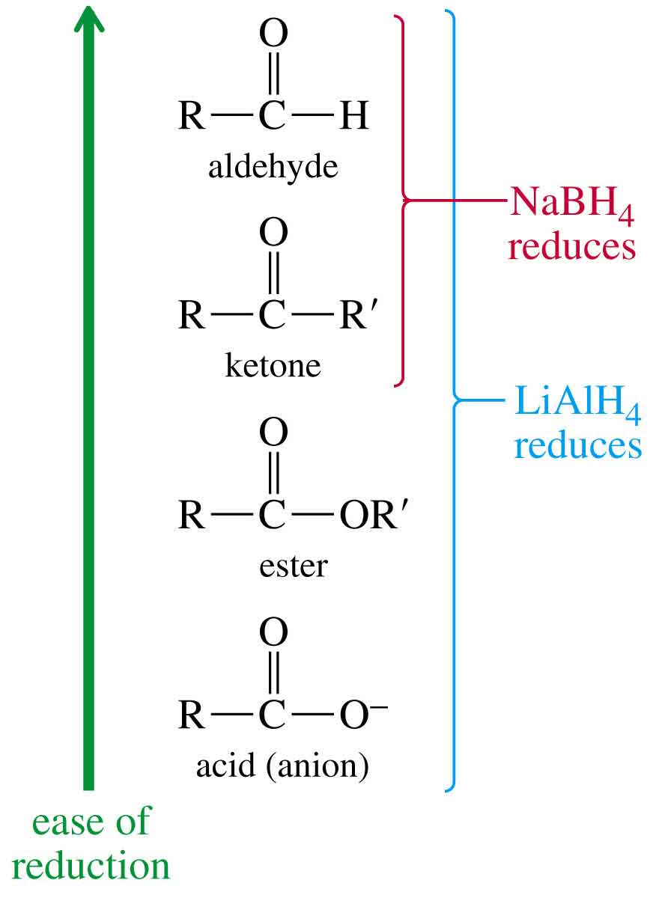
مقایسه عوامل احیاءکننده
LiAlH₄ قوی تر است.
LiAlH₄ ترکیبات پایدارتر راکه در مقابل احیاء کننده ها مقاوم هستند احیاء میکند.
احیاء آسانتر

Slide 18
هیدروژناسیون کاتالیتیکی
هیدروژن را با نیکل رینه اضافه کنید.
این معرف پیوند دوگانه را هم احیاء میکند.

Slide 19
انواع واکنش الکلها
آبگیری و تبدیل به آلکن
اکسید شدن و تبدیل به آلدئید و کتون
جانشینی و تبدیل به آلکیل هالید

Slide 20
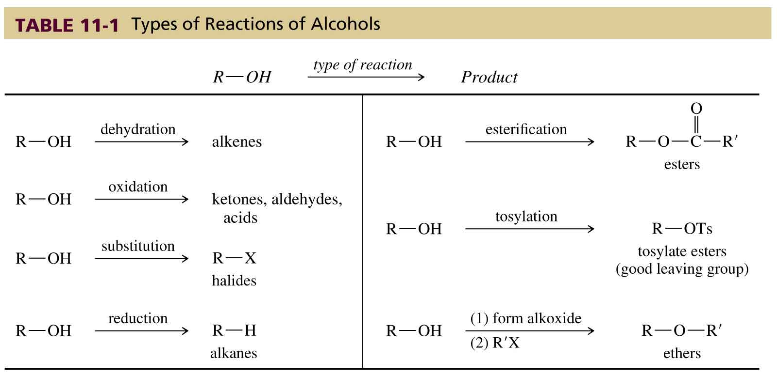
جدول خلاصه واکنش ها

Slide 21
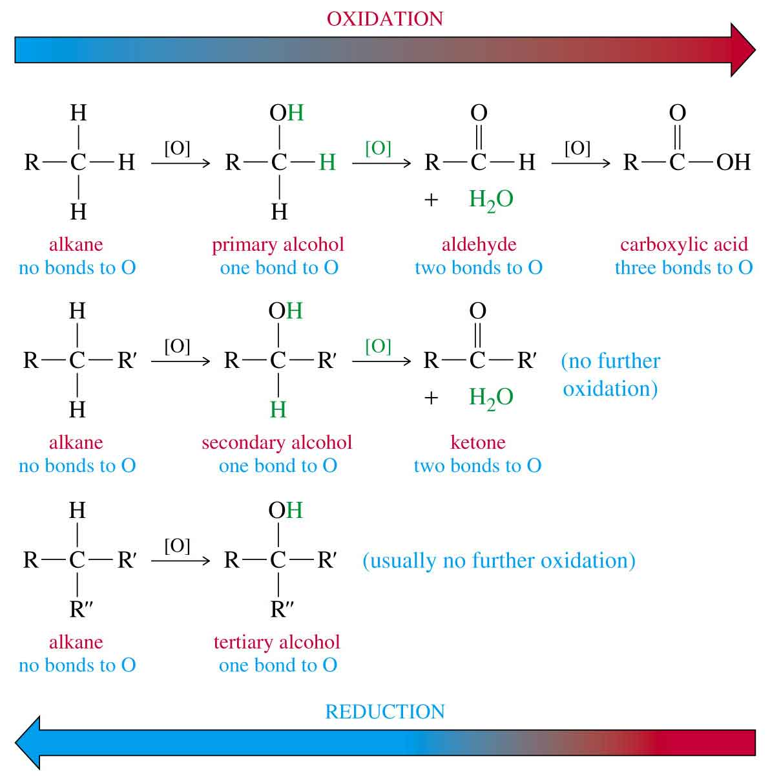
اکسیداسیون کربن های نوع 1 2 3

Slide 22
اکسیداسیون الکل های نوع دوم
الکل های نوع دوم به کتون تبدیل میشود.
معرف لازم Na₂Cr₂O₇/H₂SO₄
عامل فعال احتمالا H₂CrO₄
تغییرات رنگ : نارنجی به سبز

Slide 23
اکسیداسیون الکل های نوع اول
الکل نوع اول به آلدئید وسپس به کربوکسیلیک اسید تبدیل میشوند.
برای محدود کردن اکسیداسیون از پیریدینیوم کلرو کرومات (PCC) استفاده میشود.
PCC میتواند الکل های نوع دوم را به کتونها اکسید میکند.

Slide 24
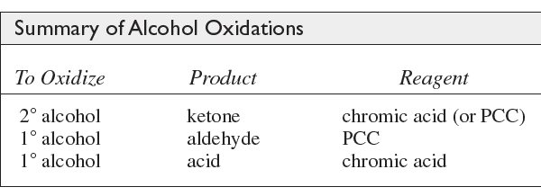
الکل های نوع 3 اکسیدی نمی شود
نمی تواند دو هیدروژن از دست دهد.
اساس تست اسید کرومیک است.

Slide 25
سایر معرفهای اکسیدکننده
معرف کولینز: Cr₂O₃ در پیریدین
معرف جونز: اسید کرومیک در استون
KMnO4 (اکسید کننده قوی)
اسید نیتریک (اکسید کننده قوی)
CUO 300درجه(هیدروژن زدایی صنعتی)

Slide 26
واکنش های آبگیری
H2SO4 غلیظ ایجاد الکن میکند.
حد واسط کربوکاتیون
محصول سایدزف تولید میشود
آبگیری دو مولکولی تولید اتر میکند
دمای پایین 140درجه وپایین تر محصول قالب اتر است
دمای بالا 180درجه وبالاتر محصول قالب الکن است

Slide 27
مکانیزم آبگیری

Slide 28
با تشکر از توجه و همکاری شما دانشجویان عزیزم

